Slide 1


Cooperação Alemã para o Desenvolvimento Sustentável
Curso - Eficiência de tarifas elétricas e Eficiência eletromecânica em instalações elevatórias
Indicadores de Gestão de faturas de Energia
Rita Cavaleiro de Ferreira – Coordenadora do ProEESA
Campinas, 47º Congresso Nacional de Saneamento da ASSEMAE, 19.06.2017

Slide 2
Indicadores de gestão de faturas de energia (E1-E5)
1.

Slide 3
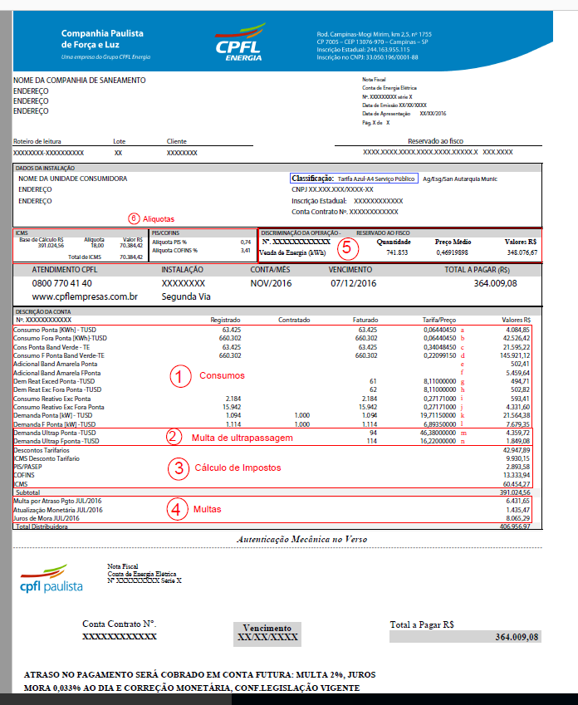

Slide 4
Indicadores de gestão de faturas de energia
EE1 = Multas de ultrapassagem de demanda e de atraso de pagamento (%)
EE2 = Excesso de demanda contratada (%)
EE3 = Adequação da tarifa contratada (%)
EE4 = Operação em horário econômico (%)
EE5 = Baixo fator de potência (%)

Slide 5

em 2018

Slide 6
Resultados EE1 (para 2016)
Para este indicador é conhecido
o regime de eficiência
■ Valor bom: 0
■ Valor mediano: 2% das unidades consumidoras
■ Valor insatisfatório: superior a 2% das unidades consumidoras
Não calculou
Não calculou
Não calculou
Não calculou
Não calculou
Não calculou

Slide 7
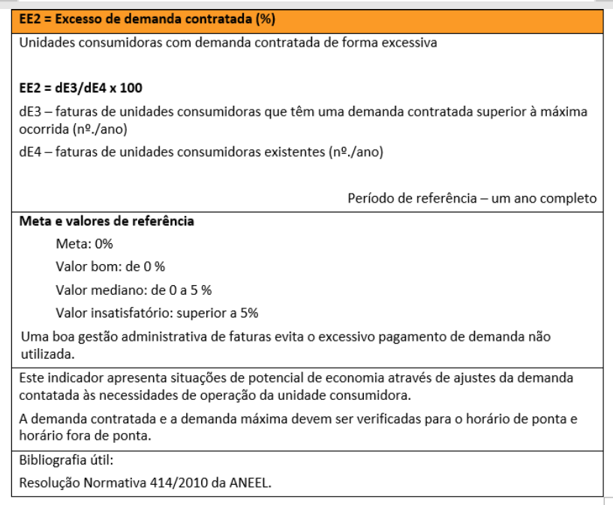
em 2018

Slide 8
Veja modelo / carta de solicitação de adequação da demanda contratada
em 2018

Slide 9
Resultados EE2 (para 2016)
Para este indicador é conhecido
o regime de eficiência
■ Valor bom: 0
■ Valor mediano: de 0 a 5 %
■ Valor insatisfatório: superior a 5%
Unidades consumidoras com demanda contratada excessiva
Não calculou
Não calculou
Não calculou
Não calculou
Não calculou

Slide 10
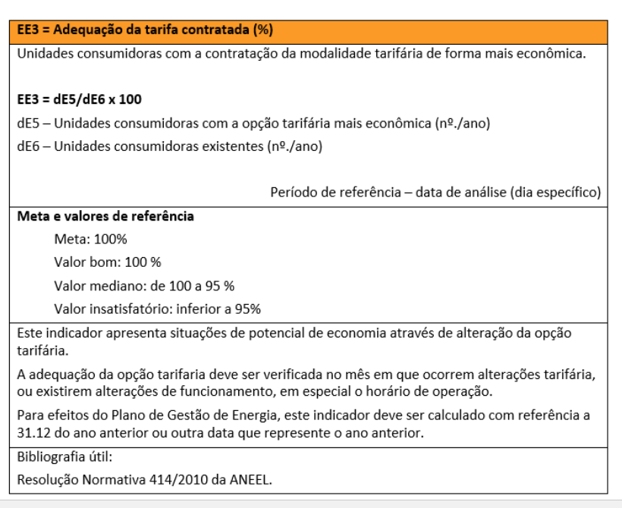
em 2018

Slide 11
em 2018

Slide 12
Resultados EE3 (para 2016)
Para este indicador é conhecido
o regime de eficiência
■ Valor bom: 100 %
■ Valor mediano: de 100 a 95 %
■ Valor insatisfatório: inferior a 95%
Não calculou
Não calculou
Não calculou
Não calculou
Não calculou
Não calculou
Não calculou

Slide 13
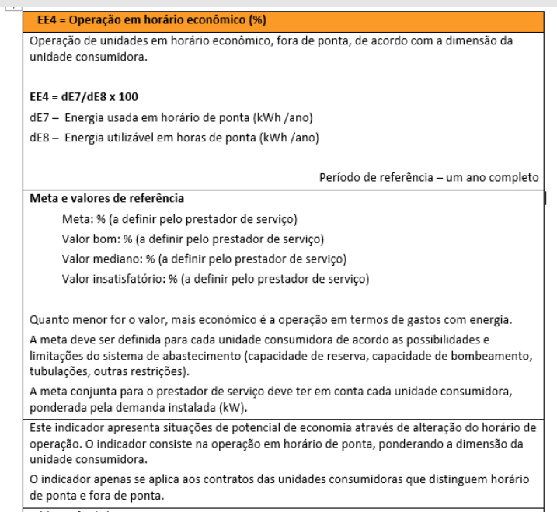
em 20xx

Slide 14
Resultados EE4 (para 2016)
Este indicador não é muito robusto para determinar regimes de eficiência
■ Valor bom: definido pelo prestador
■ Valor mediano: definido pelo prestador
■ Valor insatisfatório: definido pelo prestador
Não calculou
Não calculou
Não calculou
Não calculou
Não calculou
Não calculou
Não calculou

Slide 15
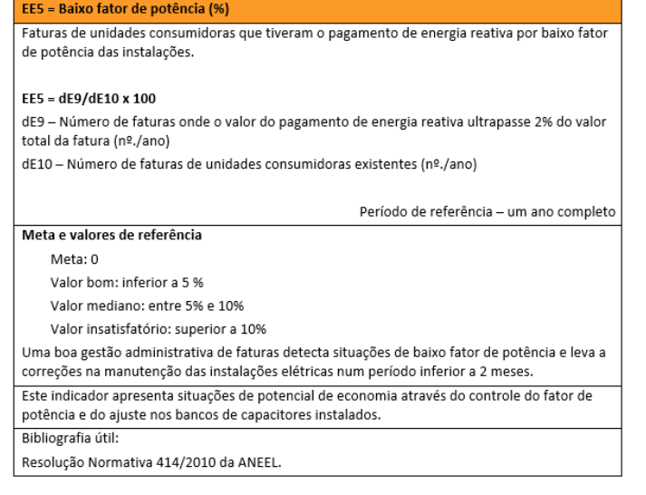
em 2018

Slide 16
Resultados EE5 (para 2016)
Para este indicador é conhecido
o regime de eficiência
■ Valor bom: inferior a 5 %
■ Valor mediano: entre 5% e 10%
■ Valor insatisfatório: superior a 10%
Não calculou
Não calculou
Não calculou
Não calculou
Não calculou

Slide 17
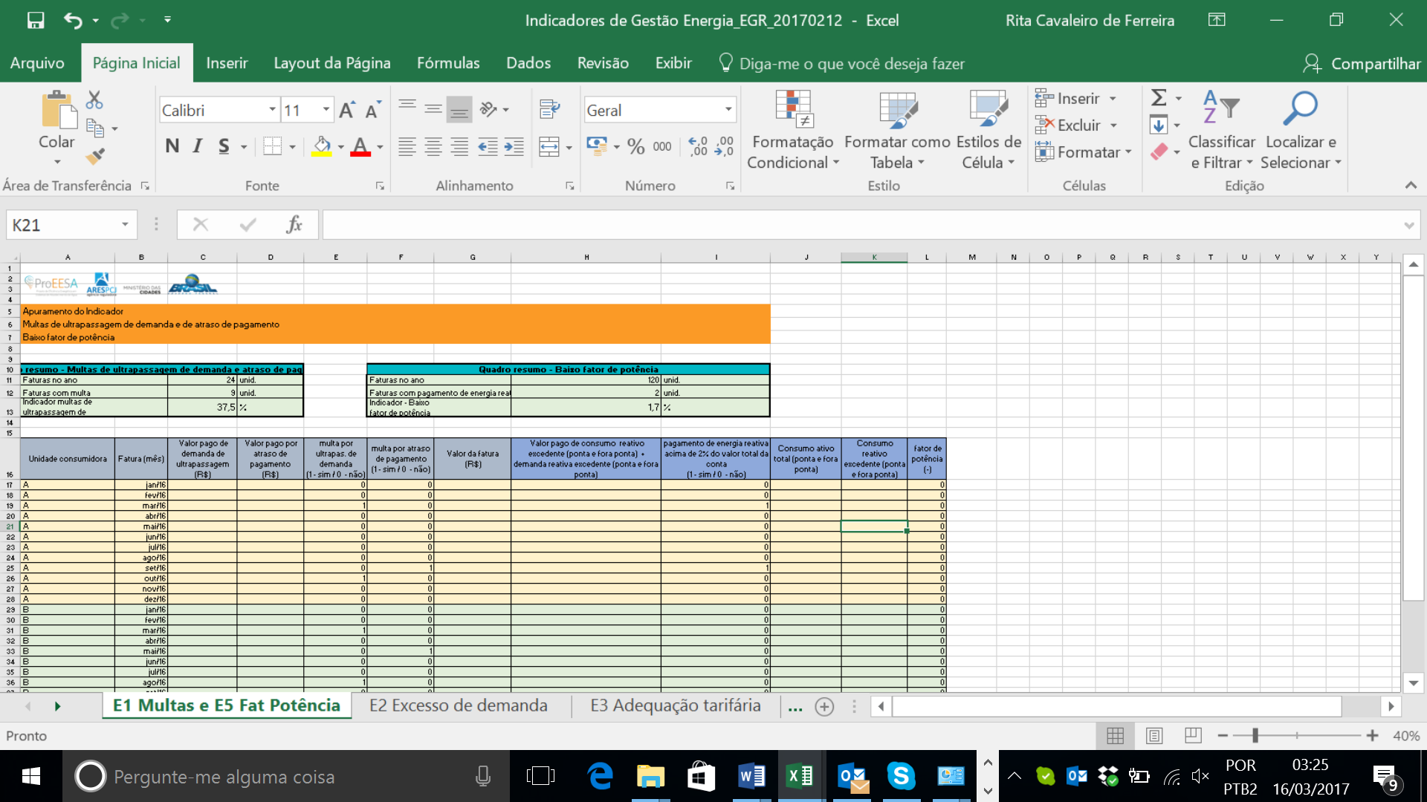

Slide 18
Convite – calcular os seus indicadores para 2016
A sua informação será tratada sigilosamente
Dúvidas – apoio no cálculo:
cavaleiro@akut-umwelt.de
lopes@akut-umwelt.de

Slide 19
Potencial de economia (R$)
O potencial de economia indica se uma empresa está operar num regime de eficiência
Não calculou
Não calculou
Não calculou
Não calculou
Não calculou
Não calculou

Slide 20
Indicadores de gestão de faturas de energia
EE1 = Multas de ultrapassagem de demanda e de atraso de pagamento (%)
EE2 = Excesso de demanda contratada (%)
EE3 = Adequação da tarifa contratada (%)
EE4 = Operação em horário econômico (%)
EE5 = Baixo fator de potência (%)

Slide 21

www.cidades.gov.br/saneamento-cidades/proeesa

Slide 22
Cooperação Alemã para o Desenvolvimento Sustentável
Curso - Eficiência de tarifas elétricas e Eficiência eletromecânica em instalações elevatórias
Pré-diagnostico e monitoramento da eficiência de instalações elevatórias – Método IWA – Ph5
Rita Cavaleiro de Ferreira – Coordenadora do ProEESA
Campinas, 47º Congresso Nacional de Saneamento da ASSEMAE, 19.06.2017

Slide 23
Indicador Ph5 - IWA (kWh/m³x100m)
2.

Slide 24


O princípio – cálculo do rendimento
Ph5 - indicador de eficiência em instalações elevatórias da IWA
(kWh/(m³ x100m))

Slide 25


Ph5 - Consumo de energía estandarizado (kWh/m³x100m) equivalente a (%)
O indicador IWA Ph5 equipara todos os
bombeamentos convertendo o volume
elevado para 1 m³ a 100m de altura
manométrica
Estándar
jjj

Slide 26
Exemplo de cálculo: Ph5 de 4 moto bombas
constante
Variável
0,5 kWh/m³
kWh/m³ não mede eficiência, mas serve de referência para comparar uma bomba consigo mesma em períodos diferentes.

Slide 27

Unidades de Eficiência
(kWh/m³x100m)
(%)
$\frac{P_{hidraulica }}{P_{eletrica}}$x100
Hidráulicos - IWA
Electromecânicos

Slide 28
Conversão de unidades (kWh/m³x100m) em (%)

Slide 29
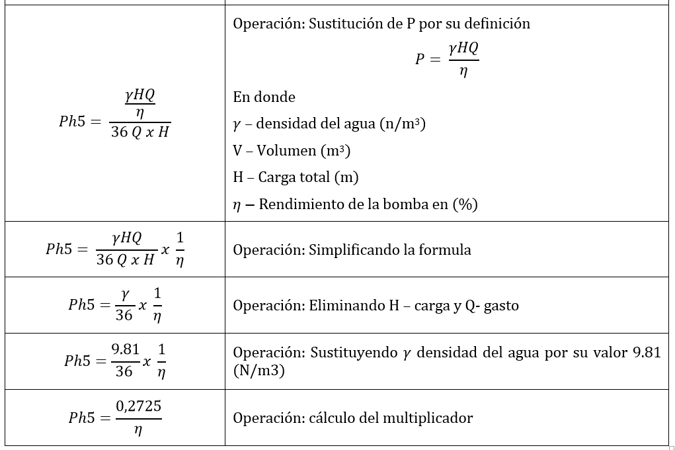
Conversão de unidades (kWh/m³x100m) en (%)

Slide 30
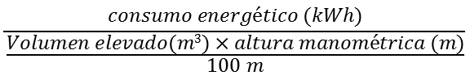
Ph5 - Consumo de energía estandarizado (kWh/m³x100m)
1 conjunto =
motor-bomba
1 instante ou 1 ano
  Performance Indicators for Water Supply Services (Manual of Best Practices)

Slide 31
Também calculável para um prestador de serviço
Σ
Prestador =
Σ
Desempenho do prestador
Σ da fórmula para todas as bombas

Slide 32
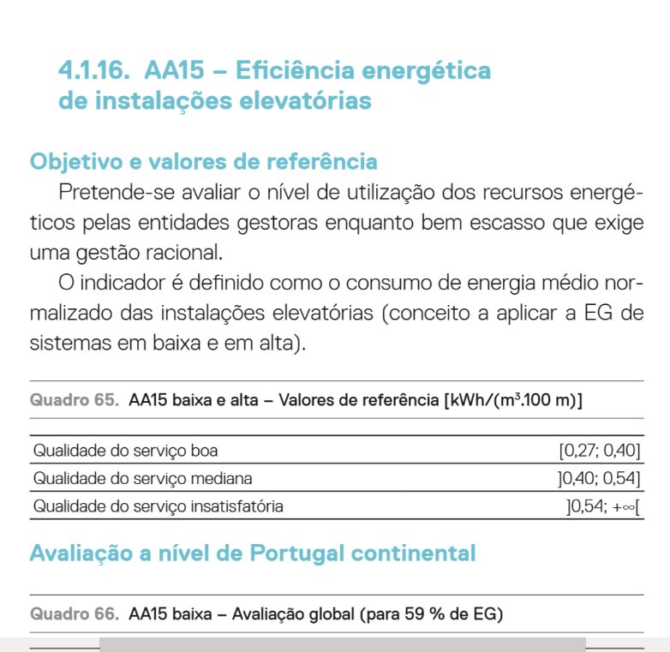



RASARP– Relatório Anual do Setor de Água e Resíduos em Portugal
Aspecto de Eficiência Energética

Slide 33
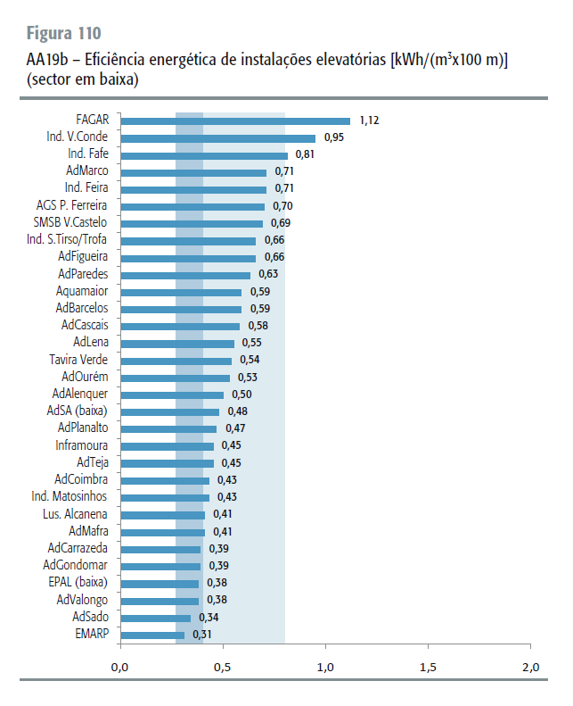
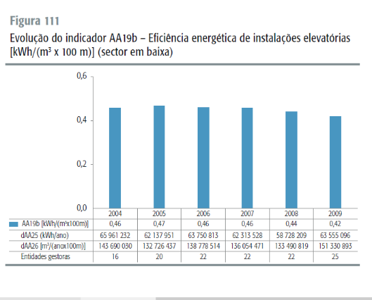
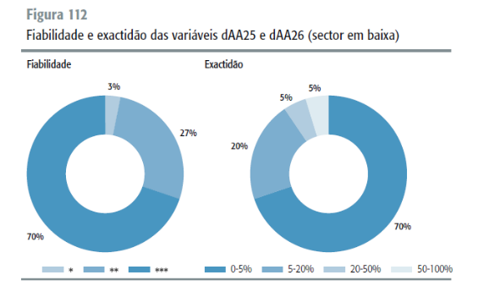

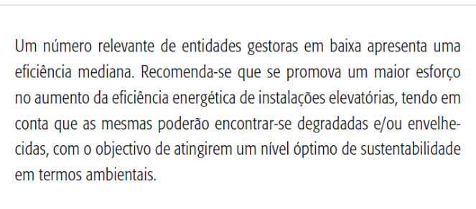
Relatório 2009

Slide 34
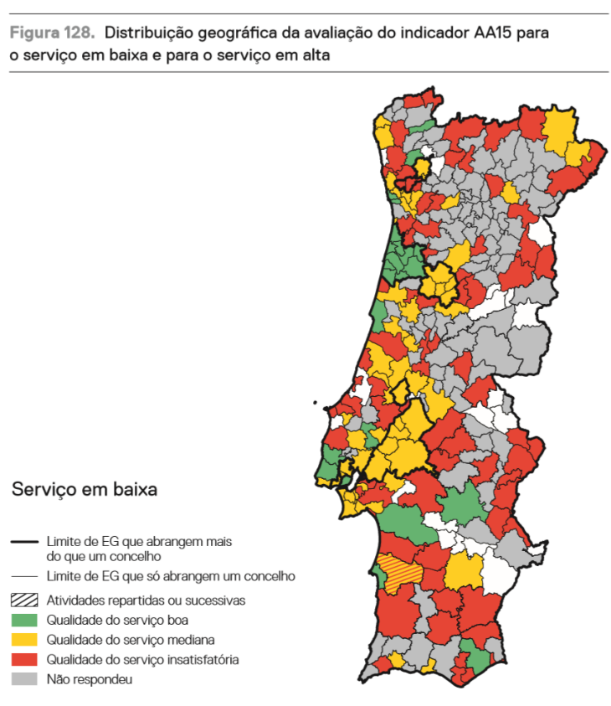
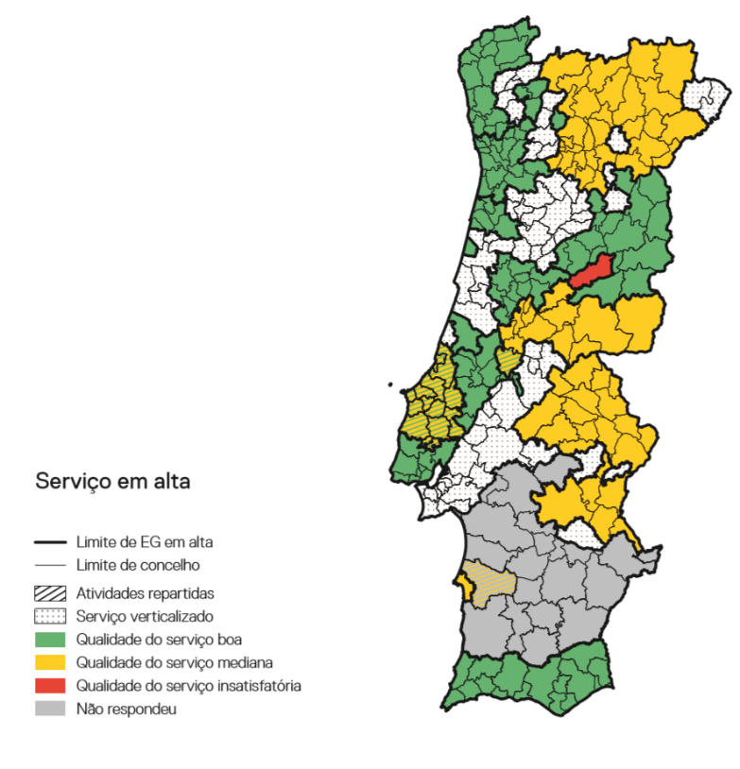
Indicador AA15 – kWh/(m³x100m)
Relatório 2014

Slide 35
Indicador AA15 – kWh/(m³x100m)
Relatório 2014
Tal como o balanço hídrico, conhecer a eficiencia electromecânica é uma curva de aprendizagem
até todos os municipios terem dados fiáveis

Slide 36
Aplicação do indicador no México
3

Slide 37
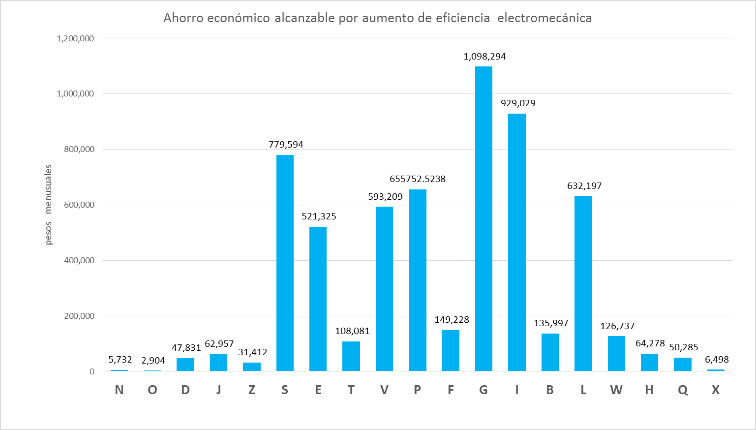
Comparação desempenho e potencial de poupança electromecânica
O potencial de economia não é proporcional à eficiência

Slide 38
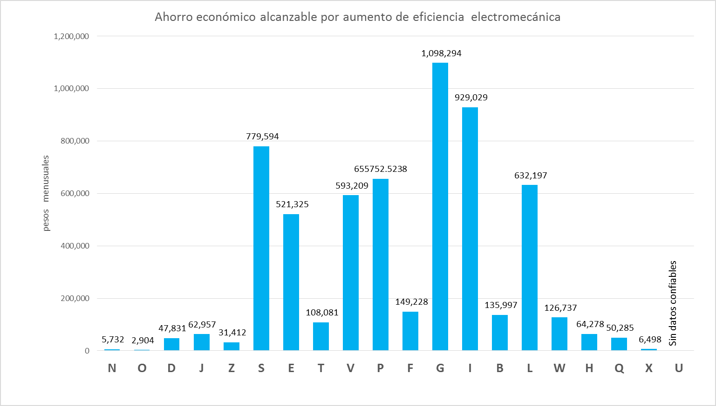
Fiabilidade da informação e o potencial de economia eletromecânico
Fiabilidade elevada
do retorno económico por aumento de eficiência energética
Solicitar melhores dados para confirmar o potencial de poupança

Slide 39

Exercício 4 passos (30 min)
Calcular o rendimento atual (kWh/m³x100m)
Avaliar o rendimento e determinar a eficiência desejável para esse equipamento (kWh/m³x100m)
Calcular o potencial de economia ($R/mês)
Calcular o payback de substituição ($R/mês)
Determinar medidas de ação (manutenção preventiva / substituição)

Slide 40
Exercício 4 passos (30 min)
Calcular o rendimento atual (kWh/m³x100m)
Avaliar o rendimento e determinar a eficiência desejável para esse equipamento (kWh/m³x100m)
Calcular o potencial de economia ($R/mês)
Calcular o payback de substituição ($R/mês)
Determinar medidas de ação (manutenção preventiva / substituição)

Slide 41
Sumário
Dados de entrada
Volume bombeado
(m³)
Medição de vazão
Horas de funcionamento da bomba
Altura manométrica
(m)
Pressão
Nível dinâmico e geométrico
Placa da bomba (especificações)
Faturas de eletricidade
Leituras dos medidores de electric.
Consumo energético
(kWh)
Para bombas com inversores de frequência se coloca a altura manomética meta / desejável

Slide 42
Ph5 - Consumo de energía estandarizado (kWh/m³x100m)
1 conjunto =
motor-bomba
1 instante ou 1 ano
  Performance Indicators for Water Supply Services (Manual of Best Practices)

Slide 43
Exercício 4 passos (30 min)
Calcular o rendimento atual (kWh/m³x100m)
Avaliar o rendimento e determinar a eficiência desejável para esse equipamento (kWh/m³x100m)
Calcular o potencial de economia ($R/mês)
Calcular o payback de substituição ($R/mês)
Determinar medidas de ação (manutenção preventiva / substituição)

Slide 44
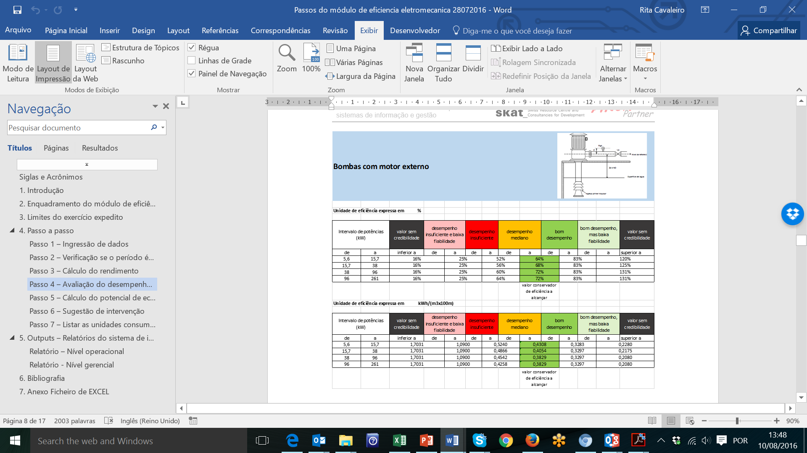
Avaliação do rendimento
bomba com motor externo

Slide 45
Avaliação do rendimento
bomba com motor submergido
ou poço profundo

Slide 46
Exercício 4 passos (30 min)
Calcular o rendimento atual (kWh/m³x100m)
Determinar a eficiência desejável para esse equipamento (kWh/m³x100m)
Calcular o potencial de economia ($R/mês)
Calcular o payback de substituição ($R/mês)
Determinar medidas de ação (manutenção preventiva / substituição)

Slide 47
Cálculo do potencial de economia
bomba com motor externo
Potencial de economia

Slide 48

Cálculo do potencial de economia
Regime
operacional atual
Regime
de eficiência
58,3%
X kWh/m³x100m
72%
Y kWh/m³x100m
X-Y $=Δ$ kWh/m³x100m
Potencial de economia
Economia de energia (kWh/mês) = $Δ\text{ (}\text{kWh}\text{/}\text{m}\text{3}\text{x}\text{100}\text{m}$) x Vol ($\text{m}\text{3}$) x alt.mano (m)
Economia de monetária (R$) = $\text{kWh}\text{/}\text{m}\text{ê}\text{s} \text{x} \text{pre}\text{ç}\text{o} \text{m}\text{é}\text{dio} \text{de} \text{energia}\text{ (}\text{kWh}\text{/}\text{R}\text{\$)}$

Slide 49
Cálculo do potencial de economia
Regime
operacional atual
Regime
de eficiência
58,3%
0,467 kWh/m³x100m
72%
0,387 kWh/m³x100m
0,089 kWh/m³x100m
Potencial de economia
Econ. energia = $\text{8 263}$kWh/mês = 0,089$\text{kWh}\text{/}\text{m}\text{3}\text{x}\text{100}\text{m}$ x 86 573$\text{m}\text{3}$ x 104,24m
Economia de monetária = 4 131R$ = $\text{ 8 263}\text{kWh}\text{/}\text{m}\text{ê}\text{s} \text{x}\text{ 0,5 }\text{kWh}\text{/}\text{R}\text{\$}$

Slide 50
Exercício 4 passos (30 min)
Calcular o rendimento atual (kWh/m³x100m)
Determinar a eficiência desejável para esse equipamento (kWh/m³x100m)
Calcular o potencial de economia ($R/mês)
Calcular o payback de substituição ($R/mês)
Determinar medidas de ação (manutenção preventiva / substituição)

Slide 51

Exercício 4 passos (30 min)
Calcular o rendimento atual (kWh/m³x100m)
Determinar a eficiência desejável para esse equipamento (kWh/m³x100m)
Calcular o potencial de economia ($R/mês)
Calcular o payback de substituição ($R/mês)
Determinar medidas de ação (manutenção preventiva / substituição)

Slide 52
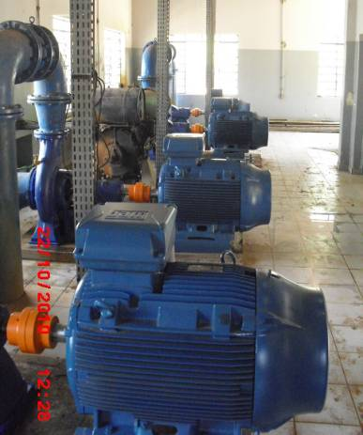
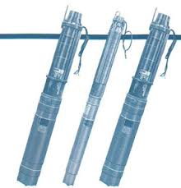
Avaliação do rendimento
Rendimento atual
Rendimento bom
Remdimento para efeitos de payback
72-91%
57%
6 meses
62-67%
58%
9 meses

Slide 53
Cálculo do payback de subsituição
Potencial de economia mensal
Valor de substituição
Payback
22.000 R$
3 684 R$/mês
6 meses
11.000 R$
1 217 R$/mês
9 meses

Slide 54
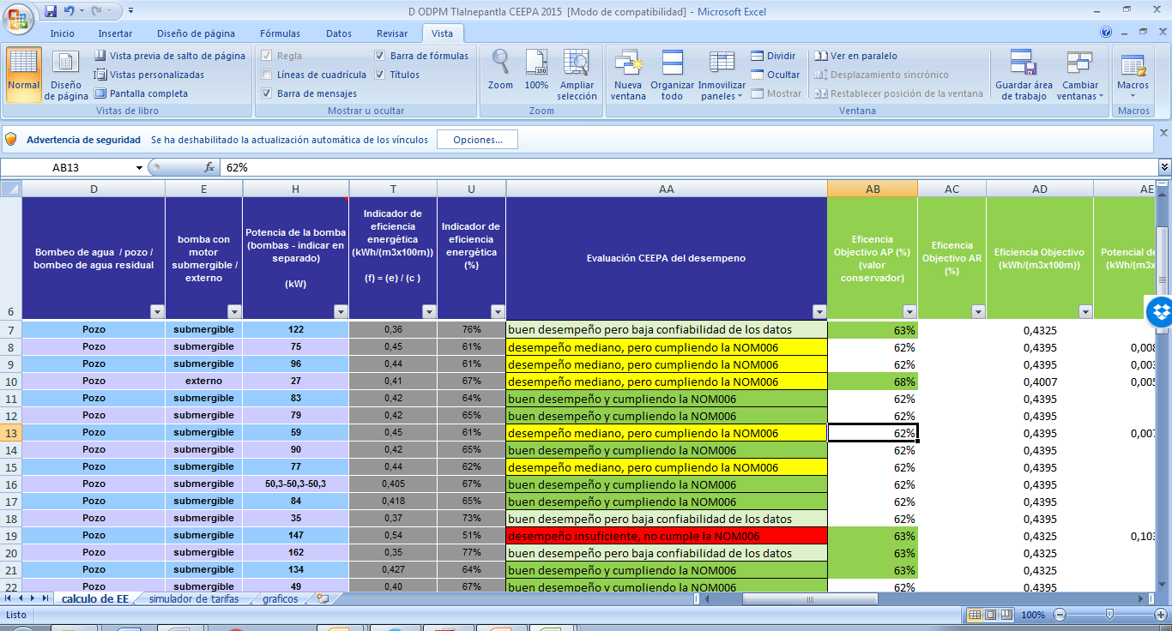
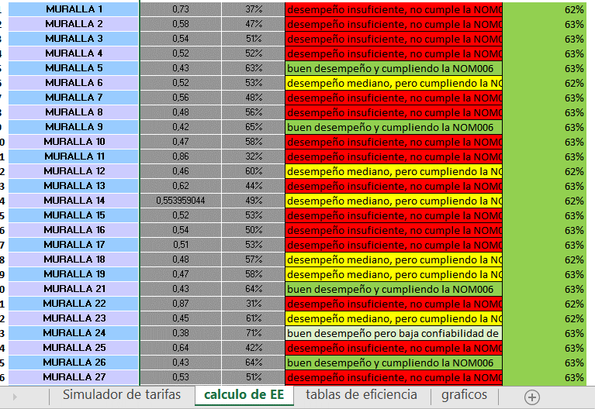
Eficiência energética por bomba - contrato eletricidade
Planilha disponível para calcular diversas unidades consumidoras / equipmentos

Slide 55
Exercício 4 passos (30 min)
Calcular o rendimento atual (kWh/m³x100m)
Determinar a eficiência desejável para esse equipamento (kWh/m³x100m)
Calcular o potencial de economia ($R/mês)
Calcular o payback de substituição ($R/mês)
Determinar medidas de ação (manutenção preventiva / substituição)

Slide 56
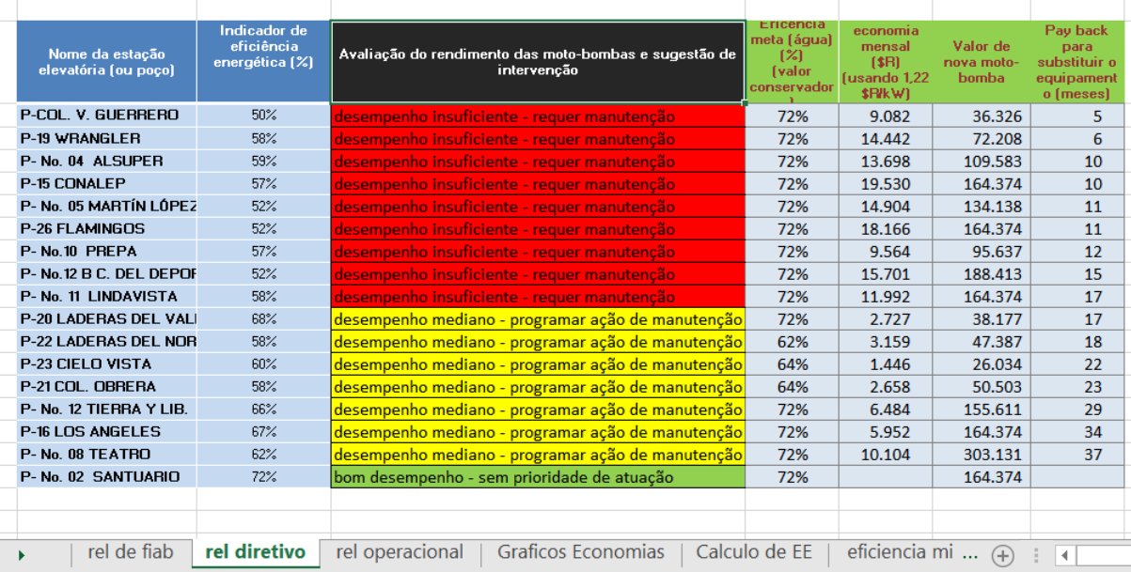
Medidas de manutenção
Ordenar os equipamentos / unidades consumidores por potencial de economia (R$)
Realizar manutenção preventiva

Slide 57
Medidas de substituição
Ordenar os equipamentos por payback (meses)
Avaliar a confiabilidade da informação
Realizar diagnóstico em campo – para segurança do investimento

Slide 58
Intervenções operacionais / manutenção
Avaliação do rendimento
Sugestão de intervenção
Valores excessivamente eficientes
Equipamento com necessidade de averiguação dos dados, mas sem prioridade de atuação
Bom desempenho
Sem prioridade de atuação
Desempenho mediano
Programar a manutenção
Desempenho insuficiente
Requer manutenção
Valores excessivam. ineficientes
Requer coleta de melhores dados
Valores incompletos
Requer coleta de dados

Slide 59
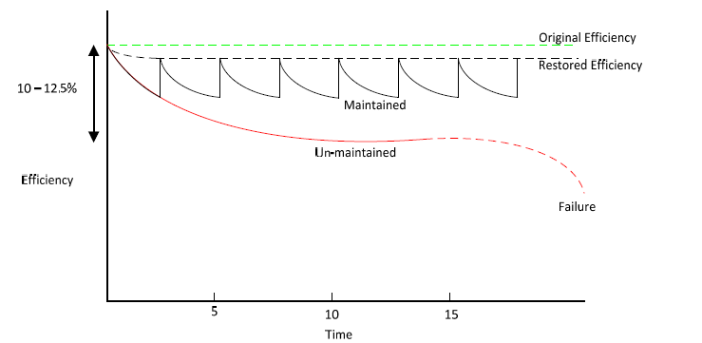
Monitoramento e praticas de manutenção
Fonte:http://www.emanz.org.nz/system/files/PumpingSystems_AuditStd_v1.1_UpdatedJun2015.pdf

Slide 60


Vale a pena monitorar
o rendimento dos equipamentos
a gestão das faturas de energia
Os indicadores estão disponíveis
www.cidades.gov.br/saneamento-cidades/proeesa
cavaleiro@akut-umwelt.de
lopes@akut-umwelt.de

Slide 61
Slides opcionais

Slide 62
Complementariedades
 | Ph5 IWA (kWh/m³x100m) | Medição em campo / auditoría energética
Representa-tividade temporal | Pode avaliar o desempenho em períodos longos | Baixa representatividade temporal – resultados instantâneos
Exatidão | Pode haver imprecisões, mas são resultados válidos dentro de uma faixa de valores | Valores extremamente exatos
Equipamento | Necessidade de menos instrumentação | Necessidade de equipes técnicas (p.e. analisador de redes)
Intensidade de recursos humanos | Apoio e validação à distancia | Equipes de validação em campo
Monitoramento de
baixo custo
Monitoramento consumidor de recursos

Slide 63
Sumário
Dados de entrada
Volume bombeado
(m³)
Medição de vazão
Horas de funcionamento da bomba
Altura manométrica
(m)
Pressão
Nível dinâmico e geométrico
Placa da bomba (especificações)
Faturas de eletricidade
Leituras dos medidores de electric.
Consumo energético
(kWh)
Para bombas com inversores de frequência é necessário calcular os diversos modos de operação (resultados: reduz a confiabilidade)

Slide 64
Medido
Dados de entrada - confiabilidade
Estimado
volume de agua (m³)
energia (kWh)
nível dinâmico, pressão manométrica (m) e calculadas as perdas de fricção e carga de velocidade (m)
volume de agua (m³)
energia (kWh)
energia (kWh)
Altura manométrica estimada (m)
volume de água estimado (m³)
Altura manométrica estimada(m)

Slide 65
Sumário
Dados de entrada – Dados estáveis
Potência da bomba (ou potência instalada) (kW)
Tipologia da bomba (motor externo / motor submergível)
Valor de compra da bomba ou de sua substituição (R$)
Rendimento desejável/alcançável em campo (%) e em (kWh/(m³x100m))
Rendimento prometido pelo fabricante (%) e em (kWh/(m³x100m))
Preço médio de eletricidade (R$/kWh) nessa instalação ou geral

